Slide 1
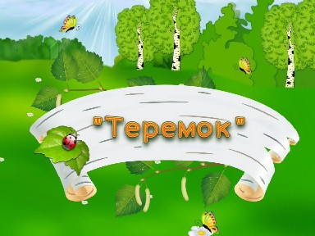
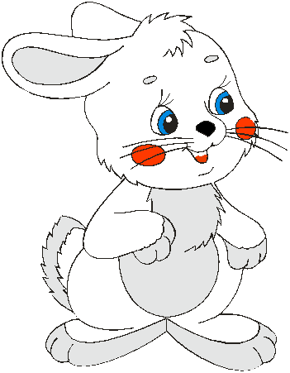
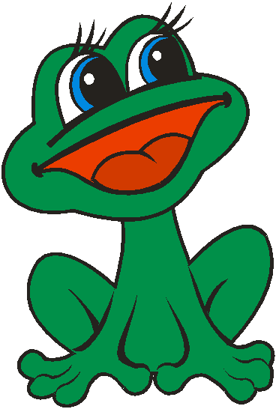
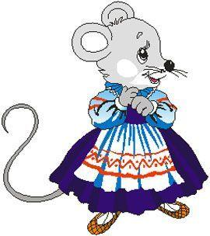
Дидактическая игра по сказке Теремок
Игра предназначена для детей 4-5 лет
Автор: Орехова Наталья Александровна
воспитатель
МКДОУ д/с №2 «Ласточка»
г. Семилуки

Slide 2
Цель:
Формировать умение у детей эмоционально воспринимать содержание сказки.
Запоминать персонажей и последовательность действий.
Ход игры:
Дети отвечают на заданные вопросы, соблюдая последовательность действий в сказке.

Slide 3
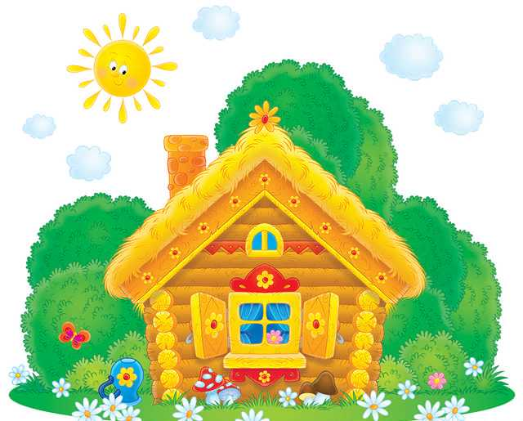
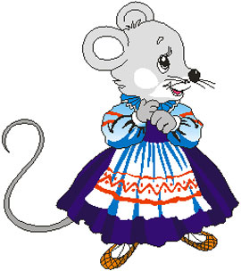

Кто ответил мышке, когда она постучалась в теремок?

Slide 4

Кто ответил лягушке?

Slide 5
Кто ответил Зайчику?

Slide 7
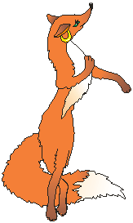
Кто ответил лисе?

Slide 8


Slide 9
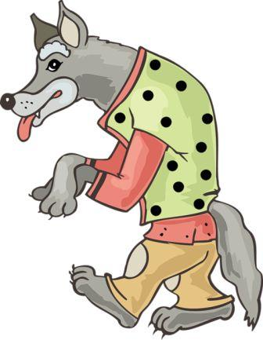
Кто ответил волку?

Slide 10
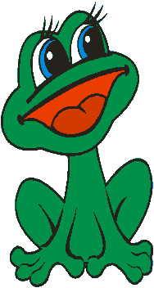

Slide 11
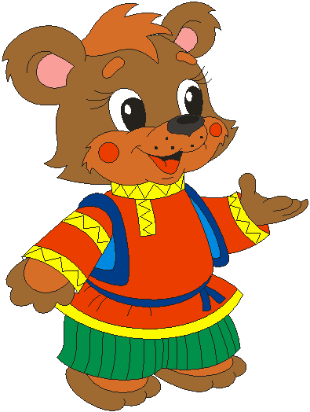
Кто ответил медведю?

Slide 13
Кому отвечала мышка, отзываясь на стук в теремок?

Slide 14
Кому отвечала лягушка?

Slide 15
Кому отвечал заяц?

Slide 16
Кому отвечала лиса?

Slide 17
Кому отвечал волк?

Slide 18
Кому отвечал медведь?

Slide 19
Кто слышал такой ответ на стук в теремок:
«Я- мышка, я- лягушка, я- зайчик, я- лисичка, я- волк»

Slide 20
Кто слышал такой ответ на стук в теремок:
«Я- мышка, я- лягушка, я- зайчик, я- лисичка»

Slide 21
Кто слышал такой ответ на стук в теремок:
«Я - мышка, я - лягушка, я - зайчик»

Slide 22
Кто слышал такой ответ на стук в теремок:
«Я- мышка, я- лягушка»

Slide 23
Кто слышал такой ответ на стук в теремок:
«Я- мышка»

Slide 24
А что услышала мышка?

Slide 25
Спасибо за внимание!

Slide 26
Использованные материалы:
Развитие речи. Окружающий мир: дидактический материал к занятиям / авт. – сост. О.В. Епифанова.- Волгоград: Учитель, 2008.
http://900igr.net/fotografii/skazki-i-igry/Teremok-1.files/008-Pribezhala-k-teremochku-myshka-norushka-i-stala-v-nej-zhit.html мышка, лягушка, лиса, медведь
http://corollo.ru/?key=f0dc03cc256aaa1 волк
http://finansovyystandart.ru.com/viewforum/6/teremok/теремок
http://forum.in-ku.com/showthread.php?t=136609 надпись теремок
Автор шаблона Белозерова Татьяна Владимировна

